Slide 1

Projeto-Exemplo
Um projeto de milhões...

Slide 2


Uma Breve Apresentação
Olá pessoal, eu queria pedir um minuto de sua atenção para poder mostrar o meu projeto-exemplo.
Mas antes de chegarmos à ele, primeiramente, quero fazer esta breve apresentação explicando, ponto a ponto, todos os itens que compõem esse mini game que estará baseado em uma das ODS da ONU.
Então vamos à ele?

Slide 3
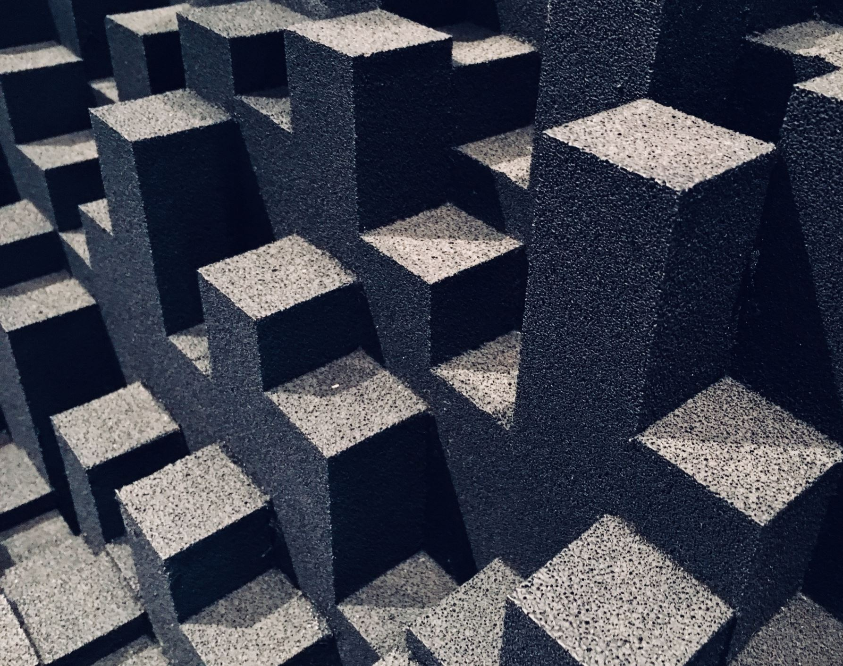
A OD’s escolhida é...

Slide 4


Slide 5
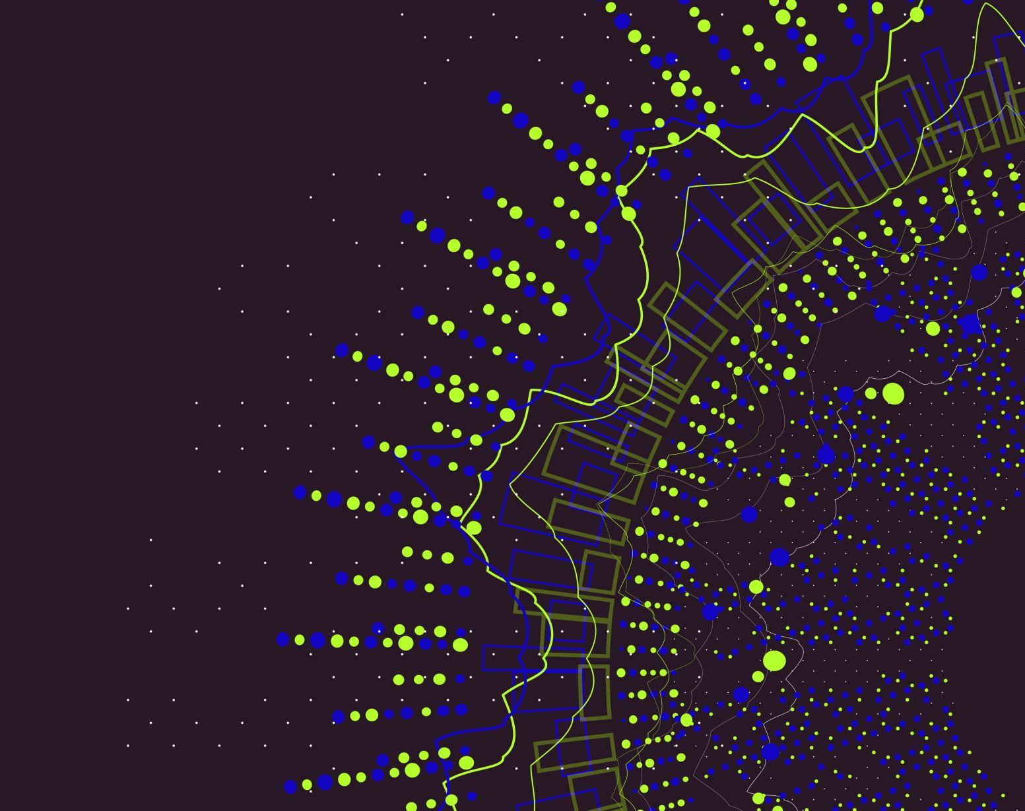
O Projeto em si... Ponto por Ponto.

Slide 6
O nosso mini game é classificado como sendo um shooter cujo objetivo é fazer com que o nosso personagem consiga destruir os boss num curto espaço de tempo sem sofrer nenhum dano. Para tal, o jogador precisaria utilizar apenas o mouse e as teclas para poder destruir-os.

Slide 7
Diante desse contexto, um dos pontos essenciais do mini game é o fato da utilização de um asset 100% free adquirido na Asset Store da Unity cujo cenário é inteiramente futurístico, o que nos dá a entender que esse atirador enfrentará esses boss que podem o surpreender.
Para isso, o jogador precisará ativar da sua concentração e atirar bastante para poder romper os boss sem levar nenhum dano.

Slide 8


O público-alvo e a classificação indicativa, respectivamente, para esse jogo são centrados em dois tópicos:
Todos os fãs de jogos de ação.
A Partir de 14/16 anos de acordo com o Ministério da Justiça pois nesse contexto proposto poderemos ter alguns traços de violência evidenciados no jogo.

Slide 9
Chegamos ao “tópico de milhões” que iremos subdividir em duas partes. A primeira e talvez a mais importante de todas:
O nosso projeto de fase única irá ser inteiramente centrado na Unity e posteriormente a isso iremos disponibilizar em duas plataformas que são o GitHub e o Game Jolt e é aí que entraria o segundo tópico que se conectará com o primeiro! Todo o planejamento ficará centrado nas plataformas de gerenciamento de projeto, entre os quais destaco o Trello, PowerPoint, Drive (o Docs) e a nossa equipe ficaria restrita a um único membro que estará encarregado de elaborar toda a documentação e de testar esse mini game.

Slide 10

Alguns jogos que podem se encaixar no contexto

Slide 11
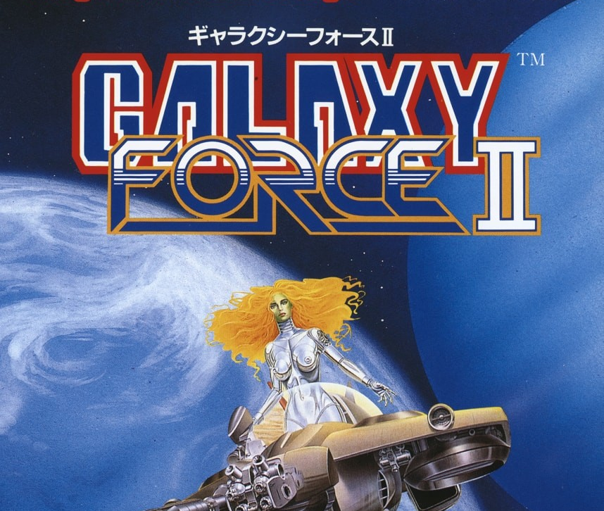
Para esse jogo especifico, me inspirei basicamente nos chamados “Space Shooters” (atirador espacial traduzindo para o Português) onde o protagonista principal é basicamente uma nave onde ela precisaria movê-la em todos os sentidos e consequentemente romper os alvos que aparecem na tela sem ser surpreendido, e existem vários desses jogos voltados a essa área.
Podemos citar:
1945 Air Force: Jogos de Tiro, Galaxiga: Arcade 80s clássico, Galaxy Force II (foto em destaque), Falcon Squadron, entre outros.

Slide 12
Fontes
https://unescoportugal.mne.gov.pt/images/ods16_titulo.png
https://assetstore.unity.com/packages/templates/packs/space-shooter-free-107260
https://pt.m.wikipedia.org/wiki/Ficheiro:DJCTQ_-_14.svg
https://pt.m.wikipedia.org/wiki/Ficheiro:DJCTQ_-_16.svg
https://bdjogos.com.br/jogo.php?id=1511
https://www.youtube.com/watch?v=BB8Bc1BhudE (vale a pena assistirem...)

